Slide 1
Un model
educatiu únic
eLearning Innovation Center
amb el suport dels Estudis de Psicologia
i Ciències de l’Educació
Maig 2024

Slide 2



Slide 3

El model
educatiu
de la UOC
Notes:
El model educatiu de la UOC
La manera d’aprendre distingeix la nostra universitat. S’aprèn fent, amb projectes i activitats. L’estudiant gestiona el seu temps, planifica el seu ritme d’estudi, compaginant l’aprenentatge amb les altres responsabilitats que té.
El model educatiu de la UOC respon d'una manera adequada a les necessitats educatives de les persones que es formen al llarg de la vida aprofitant al màxim el potencial que ofereix la xarxa per aprendre en un entorn flexible.

Slide 4
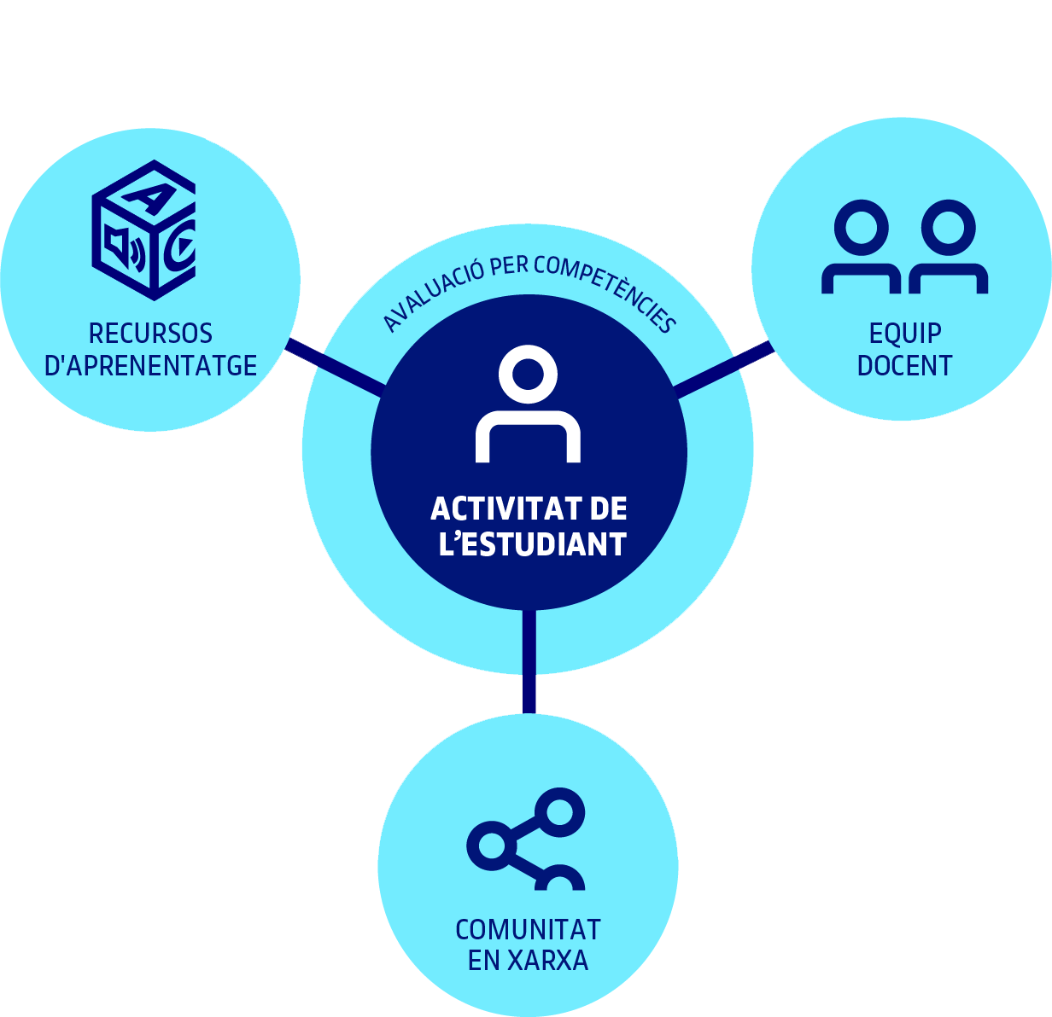

El model
educatiu
de la UOC
L’activitat de l’estudiant com a element central.
A la UOC l’estudiant aprèn de manera activa …
realitzant activitats d’aprenentatge amb el suport d’eines i recursos durant tot el semestre;
en col·laboració amb els seus companys;
acompanyat constantment per l’equip docent;
essent avaluat per competències.
Com s'estudia
a la UOC?
Notes:
El model educatiu de la UOC es basa en cinc pilars fonamentals que configuren l'experiència d'aprenentatge: l’activitat de l’estudiant, l’avaluació per competències, l’acompanyament docent, les eines i recursos i la comunitat en xarxa.
●Posa l’estudiant i el seu procés d'aprenentatge al centre. D’aquesta manera, les activitats d'aprenentatge esdevenen el nucli al voltant del qual s'organitza l'ensenyament.
●La finalitat del procés d'ensenyament-aprenentatge és promoure que l'estudiantat desenvolupi competències professionalitzadores a través de l'avaluació formativa. L’avaluació és contínua i pautada: hi ha un pla de treball amb proves d’avaluació contínua.
●El model permet a cada estudiant autoregular el seu propi procés d'aprenentatge, promovent un aprenentatge autònom acompanyat per l’equip docent (professorat, professorat col·laborador i tutoria).
●L’estudiantat disposa de contextos d'aprenentatge que combinen diversos recursos i eines i dinàmiques de treball basades en l'acompanyament de l'equip docent i en la interacció amb els companys.
●El model de la UOC és dinàmic i flexible i permet situacions d’aprenentatge diverses. Està pensat per adaptar-se i evolucionar en el temps de forma constant, alhora que internet i la societat del coneixement evolucionen. En aquest sentit, garanteix que els estudiants aprenguin de manera semblant a com treballen i es comuniquen a la xarxa.

Slide 5
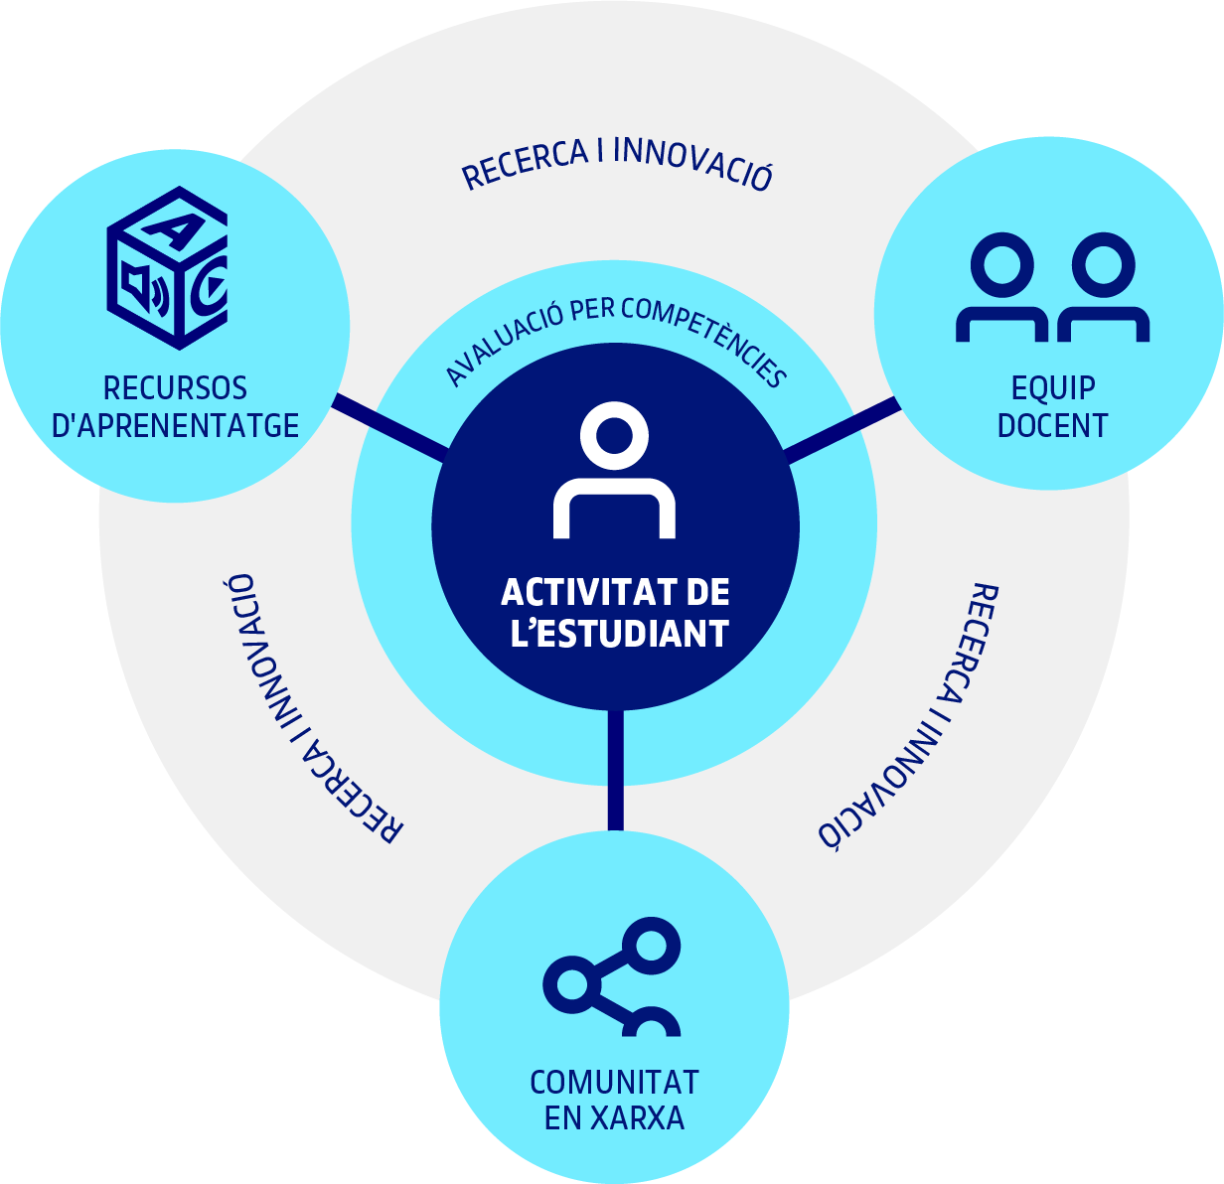
El model
educatiu
de la UOC
El model educatiu es nodreix de la recerca i la innovació
en e-learning.
IN3, eHealth Center i professorat
de la UOC que centra la seva recerca
en l'àmbit de l'e-learning.
L’eLearning Innovation Center
vetlla per l'evolució i l’actualització del
model educatiu, tenint en compte les tendències metodològiques i tecnològiques, i facilitant-ne la seva implementació.
Notes:
El nostre model es nodreix de la recerca que realitzen l’IN3 i eHealth Center i el professorat UOC que centra la seva recerca en l’àmbit de l’e-learning.
L'eLearn Center és un centre d’innovació en e-learning. El centre promou l'evolució del model educatiu tenint en compte les tendències metodològiques i tecnològiques que poden ser aplicables a la UOC. Això comporta, des d'un punt de vista pràctic, la implementació de canvis o millores en el disseny de les titulacions i de les assignatures.

Slide 6

El procés d’aprenentatge

Slide 7


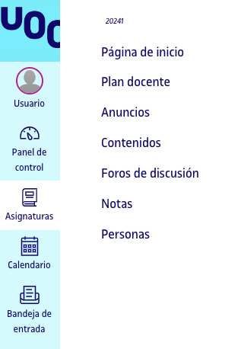




El procés
d’aprenentatge
L’aula virtual és l’entorn
on s’articula el procés d'aprenentatge i on es dinamitza la docència de
cada una de les assignatures.
Notes:
L'estudiant UOC aprèn en un campus virtual, on disposa de totes les eines d'aprenentatge. A l’aula s'hi desenvolupa l’activitat d’aprenentatge de les diferents assignatures i s'hi troben:
El pla docent, document que vertebra el procés d’ensenyament i aprenentatge d’una assignatura.
Les activitats d'aprenentatge, presentades en la línia temporal per facilitar la planificació i el seguiment al llarg del semestre.
L’espai d’avaluació, on es fa el lliurament de les activitats per a l’avaluació continua i es rep el retorn (feedback).
El contacte amb l’equip docent.
Les eines de comunicació: tauler, fòrums, etc.

Slide 8
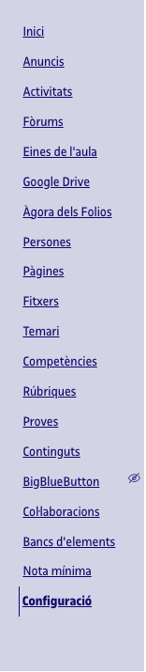
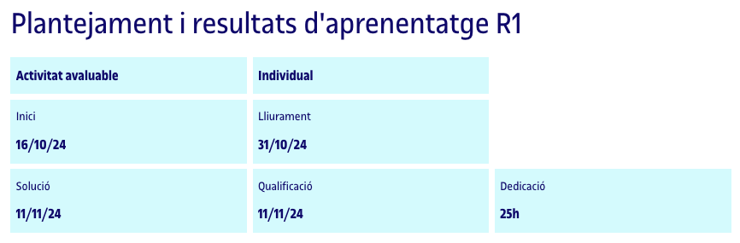

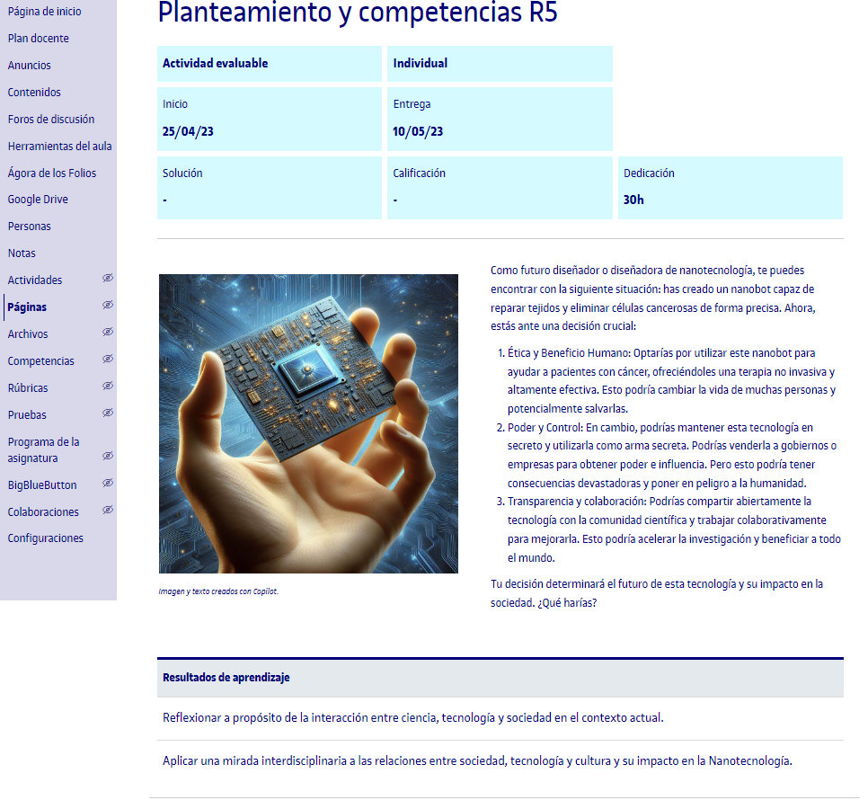






El procés
d’aprenentatge
Aprenentatge orientat a l’assoliment d’un repte.
Notes:
L'estudiant duu a terme activitats formatives per resoldre una situació professional o formativa en forma de repte.
Aquestes activitats tenen com a objectiu desenvolupar les habilitats, els coneixements, les actituds i els valors que es desprenen de les competències del programa.
Per tant, el disseny de l’aprenentatge està orientat al fet que l’estudiant tingui una actitud activa i una motivació suficient, que pugui exercitar-se de manera contínua en relació amb el coneixement i les competències que ha d’adquirir i que pugui establir una interacció freqüent amb el professorat i amb la resta d’estudiants.
D’aquesta manera, l’aprenentatge té un component social molt rellevant; per això la UOC posa al servei de l'activitat formativa els elements tecnològics i comunicatius més avançats per promoure la interacció entre estudiants i docents:
●Eines socials que facilitin la interacció i la compartició del coneixement (blogs, wikis, microblogs, marcadors socials, etc.).
●Sistemes de comunicació avançats, tant síncrons com asíncrons, que facilitin una comunicació àgil, clara i adaptada a cada situació (videoxats, fòrums, videoblogs, etc.).
●Entorns immersius que permetin interactuar amb persones i objectes simulant situacions reals.
●Accessos àgils als continguts i a la formació mitjançant diferents dispositius mòbils que permeten a l'estudiant aprendre en qualsevol lloc i en qualsevol moment.

Slide 9

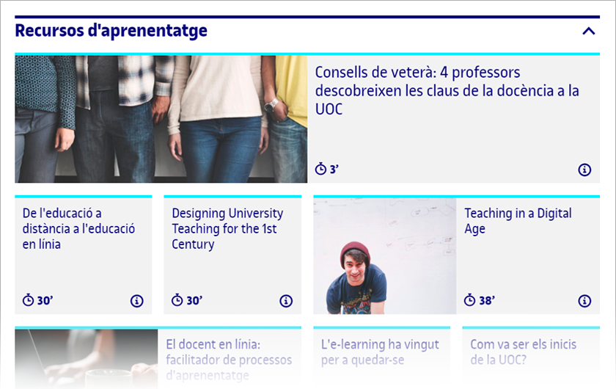








El procés
d’aprenentatge
Els recursos d’aprenentatge digitals són actuals
i s’adapten a l’estudiant.
Els recursos d'aprenentatge digitals s'adapten a tu
Notes:
L'estudiant disposa a l'aula dels recursos d'aprenentatge necessaris per a cada activitat formativa. Aquests comprenen tot tipus de recursos digitals en diferents formats (vídeo, àudio, web, llibre electrònic, etc.).
Els recursos UOC són multimèdia i interactius i estan disponibles per a diferents dispositius (PC, tauleta, telèfon mòbil). També són accessibles i estan adaptats per a les persones amb discapacitat visual i auditiva.
A més, l'estudiant disposa d'un ampli ventall de serveis que ofereix la biblioteca virtual.

Slide 10

L’acompanyament

Slide 11




L’equip docent
de la UOC
Ofereix a l’estudiant un acompanyament personalitzat
i una orientació permanent
al llarg del seu recorregut acadèmic.
PROFESSORAT
(PDI)
TUTOR/A
DIRECCIÓ
DE PROGRAMA
PROFESSORAT
COL·LABORADOR (PC)
Notes:
L'estudiant està acompanyat, en tot moment, per professorat especialitzat que té com a funcions principals el disseny, l'orientació i la dinamització i l'avaluació de tot el seu procés educatiu.
Hi ha tres perfils docents –professorat, professorat col·laborador i tutor/a–, que treballen conjuntament per assegurar un procés d'aprenentatge de qualitat. A més, el/la director/a de programa assegura l'actualitat i l’adequació del perfil competencial de la titulació, la coherència acadèmica i metodològica del programa, i coordina el professorat responsable de l’assignatura (PRA) promovent els consensos.

Slide 12


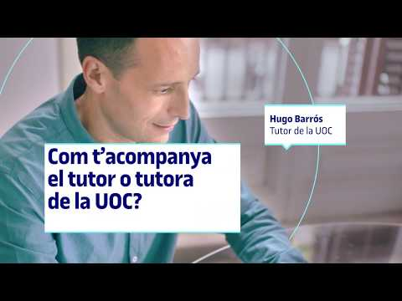




Funcions
del tutor o tutora
Assessora l'estudiant en la tria d'un itinerari acadèmic personalitzat durant tota l'experiència a la UOC.
De forma individualitzada, acull (tutor/a d’inici), acompanya i orienta a l’estudiant durant la seva vida acadèmica en la UOC.
TUTOR/A
PROFESSOR/A RESPONSABLE
Com t'acompanya el tutor o tutora de la UOC?
ESTUDIANT
PROFESSOR/A COL·LABORADOR
Notes:
El/La tutor/a orienta l'estudiant en la selecció d'un itinerari acadèmic personalitzat durant tota l'experiència a la UOC.

Slide 13





Funcions
del professorat
responsable
de l’assignatura
Dissenya l'assignatura, n'assegura la qualitat i coordina el professorat col·laborador.
Valorar els resultats
de l’acció docent
i avaluar el disseny
de l’assignatura
Dissenyar l’assignatura i
prendre decisions
acadèmiques
Liderar i treballar de forma col·lectiva amb el professorat col·laborador
(PC) per establir el procés
d’ensenyament-aprenentatge
de l’assignatura
Actualitzar-se de forma
continuada en el seu àmbit
d’expertesa i liderar
la innovació docent
Fer el seguiment de l’acció docent
Notes:
El professorat responsable d’assignatura dissenya l'assignatura, n'assegura la qualitat i coordina el professorat col·laborador.
Les seves principals funcions són:
Dissenyar l’assignatura i prendre decisions acadèmiques.
Actualitzar-se de manera continuada en el seu àmbit d’expertesa i liderar la innovació docent.
Fer el seguiment de l’acció docent.
Valorar els resultats de l’acció docent i avaluar el disseny de l’assignatura.
Liderar i treballar de manera col·lectiva amb el professorat col·laborador (PC) per establir el procés d’ensenyament-aprenentatge de l’assignatura.

Slide 14

Funcions
del professorat
col·laborador
Orienta, fa el seguiment i guia el procés d'aprenentatge
dels estudiants en el marc d'una assignatura.
Avaluar els aprenentatges
dels estudiants i proporcionar
un feedback formatiu
Avaluar l’acció docent
i participar en la millora
de l’assignatura
Formar-se i actualitzar-se en
l’àmbit de la docència en línia
i en el seu àmbit de coneixement
Contribuir a la planificació del procés d’ensenyament-aprenentatge sota
la direcció del PRA
Com t'acompanya
el professorat col·laborador UOC?
Seguir i dinamitzar l’aula i el procés d’aprenentatge de l’estudiant
Notes:
El professorat col·laborador orienta, fa el seguiment i guia el procés d'aprenentatge de l'estudiant en el marc d'una assignatura.
Les seves principals funcions són:
●Avaluar els aprenentatges dels estudiants i proporcionar un feedback formatiu.
●Formar-se i actualitzar-se en l’àmbit de la docència en línia i en el seu àmbit de coneixement.
●Seguir i dinamitzar l’aula i el procés d’aprenentatge de l’estudiant.
●Avaluar l’acció docent i participar en la millora de l’assignatura.
●Contribuir a la planificació del procés d’ensenyament-aprenentatge sota la direcció del PRA.

Slide 15

L’avaluació

Slide 16



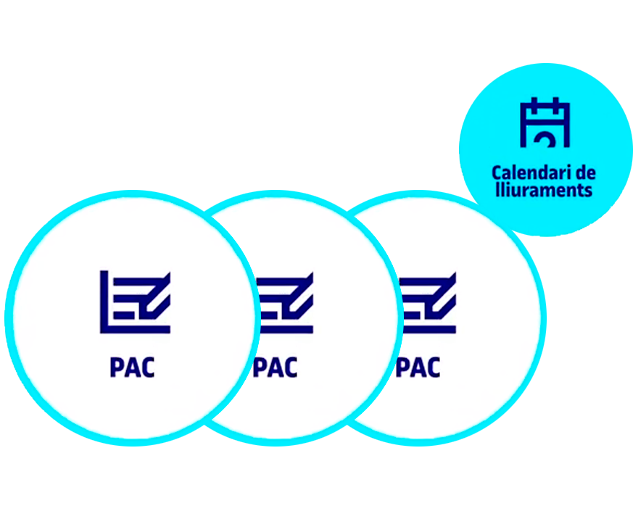








L'avaluació és contínua, formativa, digital, inclusiva
i ètica, acreditativa, autèntica
i competencial i integrant
la IA.
El procés
d’avaluació
competencial
Notes:
L’avaluació a la UOC s’estructura mitjançant l’avaluació contínua i l’avaluació final. També hi ha models d’avaluació específics per a les pràctiques externes, els treballs finals de grau i de màster i els projectes finals de postgrau.
L'avaluació contínua (AC) es duu a terme durant el semestre. És l'eix fonamental del model educatiu de la UOC i és aplicable a totes les assignatures dels programes formatius que la UOC ofereix. El seguiment de l'AC és el model d'avaluació recomanat per la UOC i el que s'ajusta millor al perfil dels seus estudiants. També facilita l’assoliment progressiu de les competències.
Al final del semestre s’obté una nota final de l’avaluació contínua d’acord amb les competències i els coneixements assolits.
Segons el model d’avaluació de l’assignatura la nota final de l’avaluació contínua es pot complementar amb una prova final (pot ser una prova de síntesi o un examen per avaluar l’assignatura globalment).

Slide 17



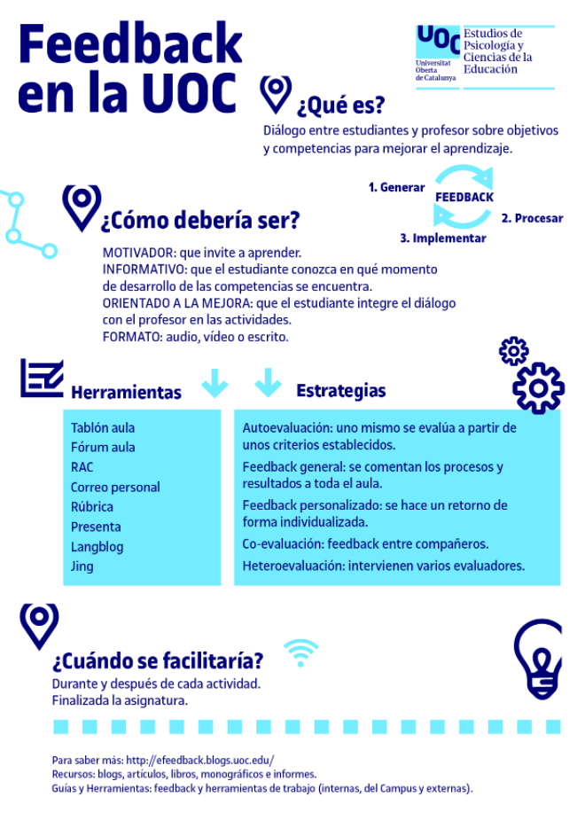











El retorn
(feedback)
formatiu a la UOC
Diàleg entre estudiants
i professors sobre objectius
i competències per millorar l’aprenentatge.
MOTIVADOR
INFORMATIU
ORIENTAT A
LA MILLORA
Feedback formatiu: eina d'aprenentatge continu
Notes:
El retorn formatiu (feedback) permet a l’estudiant saber quines competències ha desenvolupat i quins objectius ha assolit, quins li manca assolir i què ha de fer per aconseguir-ho.
El feedback es planifica abans de començar el curs i forma part del disseny de l’assignatura. Es defineix d’acord amb el tipus d’activitats que es plantegen.
El feedback es proporciona a l’estudiant al llarg del semestre, a mesura que fa les diferents tasques o activitats.
Pot venir del docent, dels companys, d’experts externs o de l’autoavaluació. Ha de mostrar de manera motivadora les correccions i fer preguntes i suggeriments orientats a la millora.

Slide 18




UOC.universitat
@UOCuniversitat
@uocuniversitat
uoc.edu

